Slide 1

[통합테스트 결과서]
수집 데이터 기반 BERT 질의응답
ver 0.9.1
자연어 이해 인공지능 전문인력(AI 학습 엔진 구축과 활용) 양성과정
1조
김규희(조장), 김수연, 김지혜

Slide 2
000
변경 이력 관리
No. | 변경 내역 | 작성 |  | 검토
 |  | 일자 | 작성자 | 일자 | 담당자
1 | 초안 작성(ver 0.9.0) | 2022.06.13 | 개발의민족 | 2022.06.15 | 멘토(정휘웅) 강사(이진영)
2 | 수정 및 보완(ver 0.9.1) • 목차 수정 • 통합테스트 수정 | 2022.06.16 | 개발의민족 | 2022.06.16 | 멘토(정휘웅) 강사(이진영)

Slide 3
CONTENTS
07 통합테스트 결과
통합테스트

Slide 4
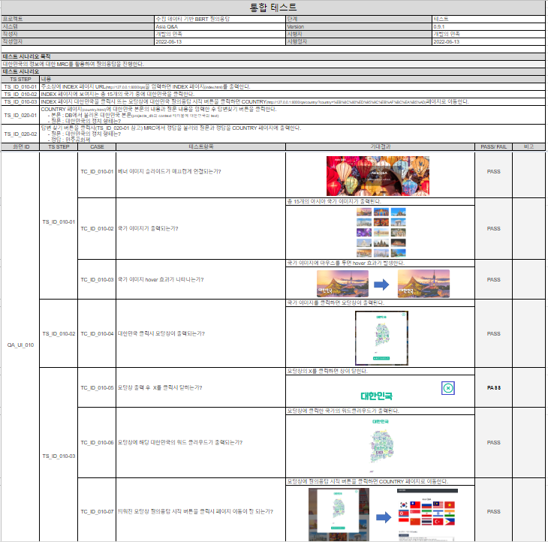
001
통합테스트

Slide 5
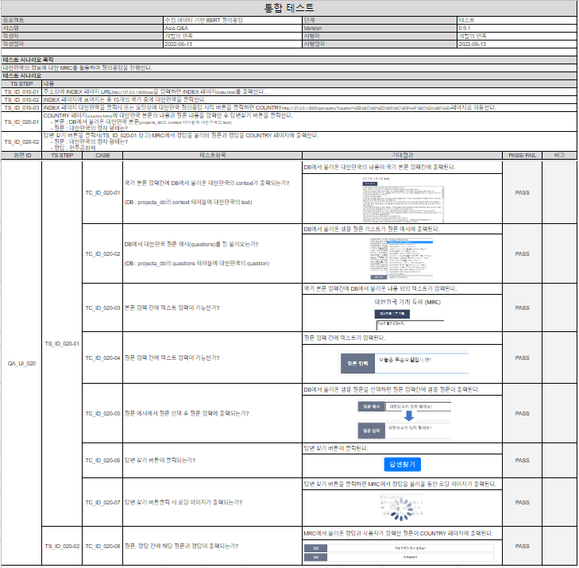
001
통합테스트

Slide 6


Slide 7
Thank You!

